Slide 1


代理人演示
Stream计划
更聪明的储蓄方式：指数万能寿险 + 银行融资配套方案。
Notes:
在今天的演示中，我们的两个主要目标是与您分享如何做出更明智的财务决策，并在退休后获得财务自由。

Slide 2




公式
Stream的独特之处在哪里？
+
=
Stream
指数型万能寿险
银行融资配套方案
保障计划
市场上涨时参与收益，
市场下跌时有保底保护
Stream 是借款方——而非您的客户
更聪明的储蓄方式
客户只需出资。Stream 与银行承担其余所有重头工作。
02 / 22
Notes:
多年来，人寿保险一直只被视为身故赔偿，没有生前利益。我们扭转了这一观念。保险不再只是负债，如今它已成为一项资产。
在过去两年里，我们集思广益，帮助解决无法高效储蓄以获得免税退休收入的问题，并提出了我们的策略——Stream 保障计划。
我们的方案采用了一款指数型万能寿险产品，部分资金由银行提供，我们将其打包组合成 Stream。下面就让我们来聊一聊……

Slide 3
议程
今天的内容安排
01
Stream计划
预制式指数万能寿险与银行贷款的组合运作机制
02
运作方式
产品结构——客户出资与银行角色
03
案列分析
三类客户场景的真实数据演示
04
Streamline代理人门户
报价、申请与追踪——一站式完成
03 / 22
Notes:
在今天的演示中，我们的两个主要目标是与您分享如何做出更明智的财务决策，并在退休后获得财务自由。

Slide 4



为何选择Stream
以客户需求为核心
复杂的事交给我们，客户轻松享受成果。
预先批准的贷款
Stream是借款方
Stream已与多家主流银行完成融资谈判——您的客户无需提交贷款申请
Stream作为借款人及贷款担保方——客户无需承担任何责任
不影响信用记录
仅需5年缴费承诺
无需抵押、无需个人担保、不影响信用记录、不上报征信。
客户仅需缴纳5年年度出资额——无长期义务。
04 / 22
Notes:
既然我们已经介绍了产品以及如何将其与杠杆相结合，那么就来谈谈两者如何在 Stream 计划中协同运作。
-Stream 作为借款方和担保人。
-客户需缴纳 5 年的出资。从第 6 年起，银行将全额支付最后 5 笔款项。
-我们将客户组合成一个批次，以获得优惠的贷款利率并为他们提供融资。
-客户无需提供个人担保，无需抵押品，客户也没有任何承诺义务。

Slide 5
Stream的优势
客户每投入1 美元
$5.50
最高可获得
的银行融资
5 年
10 年
无需 抵押
客户出资
银行融资
或个人担保
05 /22
Notes:
既然我们已经介绍了产品以及如何将其与杠杆相结合，那么就来谈谈两者如何在 Stream 计划中协同运作。
-Stream 作为借款方和担保人。
-客户需缴纳 5 年的出资。从第 6 年起，银行将全额支付最后 5 笔款项。
-我们将客户组合成一个批次，以获得优惠的贷款利率并为他们提供融资。
-客户无需提供个人担保，无需抵押品，客户也没有任何承诺义务。

Slide 6


合适的人选
谁是Stream的
理想客户？
Stream的理想客户是HENRY 一族（高收入、尚未富裕人群），以及希望增值并保护其财富的高收入人士。
收入20万美元以上
年龄1 – 55岁
年龄30 – 60岁
个人年收入20万美元以上，或夫妻合计30万美元以上，或净资产100万美元以上。
收益型方案的适用年龄范围。。
身故保障型方案的适用年龄范围。
06 / 22
Notes:
多年来，人寿保险一直只被视为身故赔偿，没有生前利益。我们扭转了这一观念。保险不再只是负债，如今它已成为一项资产。
在过去两年里，我们集思广益，帮助解决无法高效储蓄以获得免税退休收入的问题，并提出了我们的策略——Stream 保障计划。
我们的方案采用了一款指数型万能寿险产品，部分资金由银行提供，我们将其打包组合成 Stream。下面就让我们来聊一聊……

Slide 7
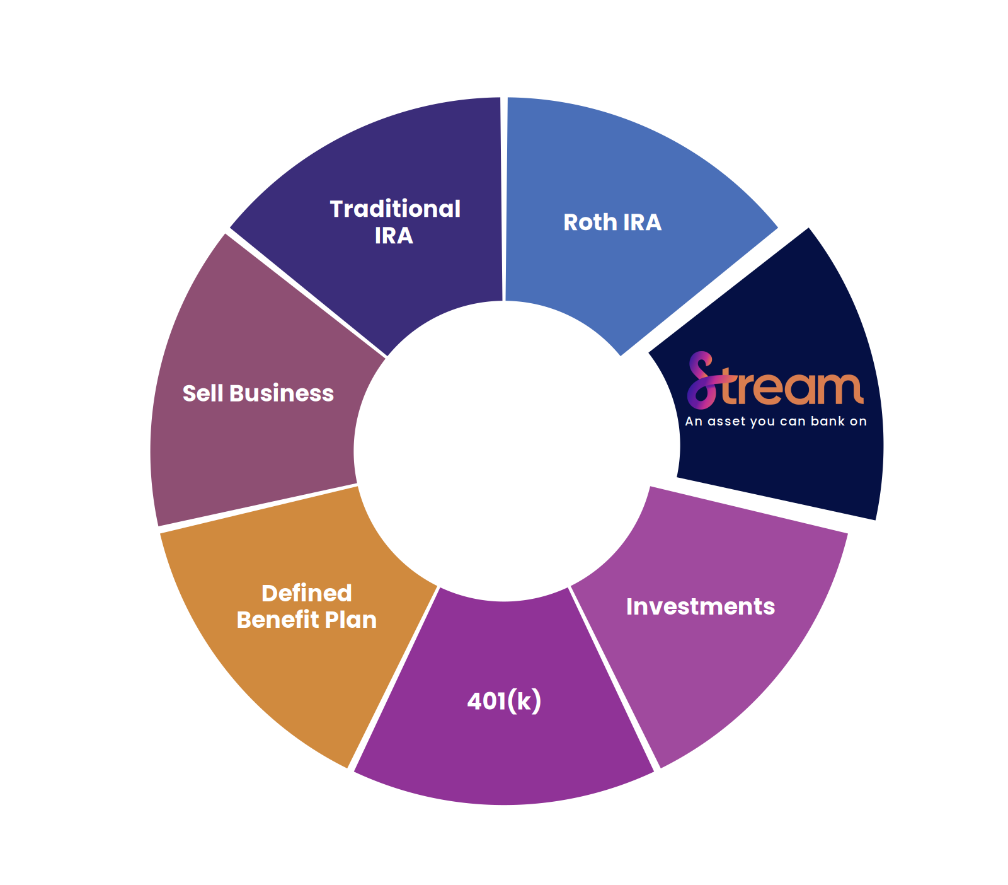
问题所在
我的退休储备
是否足够？
传统退休工具存在额度限制、需缴纳税款，且面临市场下跌的风险。
401(k)与IRA的年度供款限额较低
企业出售收益税负较重
临近退休时，市场亏损的复利效应更为致命
07 / 22
Notes:
由于国债水平处于历史最高点，政府未来只能通过不断提高税收来偿还这些债务。因此，传统退休计划的结构存在缺陷，不足以支撑我们的退休生活，因为在取款时会被征税。问题在于，取款时全部按普通收入征税。两种提供免税收入的工具是 Roth IRA 和 Stream。Roth 的问题在于收入过高的客户无法缴款。可以把 Stream 计划看作是强化版的 Roth。

Slide 8
运作方式
10年缴费结构
客户仅需在前5年出资30–50%。剩余部分由银行承担，且第6至第10年银行全额出资。
客户 + 银行
仅银行
您的客户
$
$
$
$
$
银行
$
$
$
$
$
$
$
$
$
$
年份
Y1
Y2
Y3
Y4
Y5
Y6
Y7
Y8
Y9
Y10
$
客户支付
银行支付
杠杆效应
$
仅需在第1–5年支付保费的30–50%
银行在第1-5年承担剩余保费，
并在第6–10年承担100%保费
银行承担大部分保费
5次出资
10次出资
最高 $5.50 : $1
08 / 22

Slide 9










Stream家族
五种定位Stream的方式
一套策略，服务五类独特客户。
个人退休
企业主
传承规划
医疗专业人士
职业运动员
免税收入
买卖协议融资
多代财富传承
诊所发展资金
免税收入
单人或联生保单身故保障
关键人物保险
遗产税规划策略
教育资金
资产组合多元化
指数挂钩增长
递延薪酬计划
信托友好型设计方案
退休收入
职业生涯后资本持续增值
09 / 22

Slide 10
案例分析01
为何不直接自行购买一份人寿保单？
假设： 男性，40 岁，优选健康 • 5 年出资 • 每年 25,000 美元 • 6.81% 净假设回报
无融资指数万能
Stream计划指数万能
差额
自行出资
采用银行融资
假设回报
假设回报
6.81%净值
6.81% 净值
—
初始身故赔偿金
初始身故赔偿金
+$750,821
$400,710
$1,151,532
预计65岁时收入
预计65岁时收入
+$40,957
$40,428
$81,385
预计收入可持续至
预计收入可持续至
120
120
—
至 88 岁累计预计收入
至88岁累计预计收入
+$783,117
$970,272
$1,871,855
预期寿命时的身故赔偿金
预期寿命时的身故赔偿金
+$600,347
$227,887
$828,234
假设男性 40 岁优选，5 年出资，每年 25,000 美元
10 / 22

Slide 11
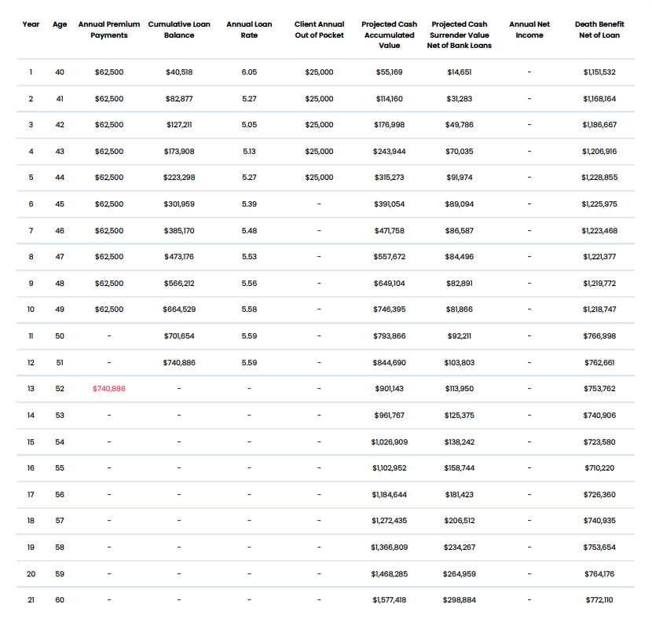
案例研究 01
11 / 22
Notes:
现在让我们来看看自行出资与使用 Stream 融资的对比。

Slide 12
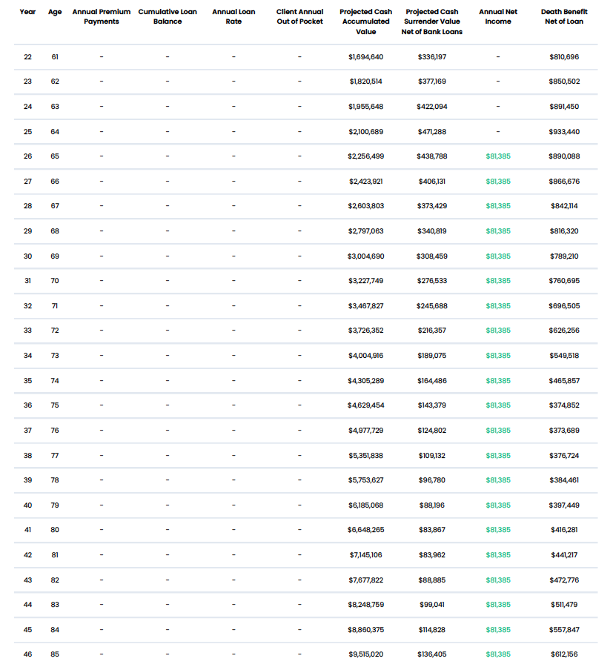
案例研究 01
12 / 22
Notes:
现在让我们来看看自行出资与使用 Stream 融资的对比。

Slide 13
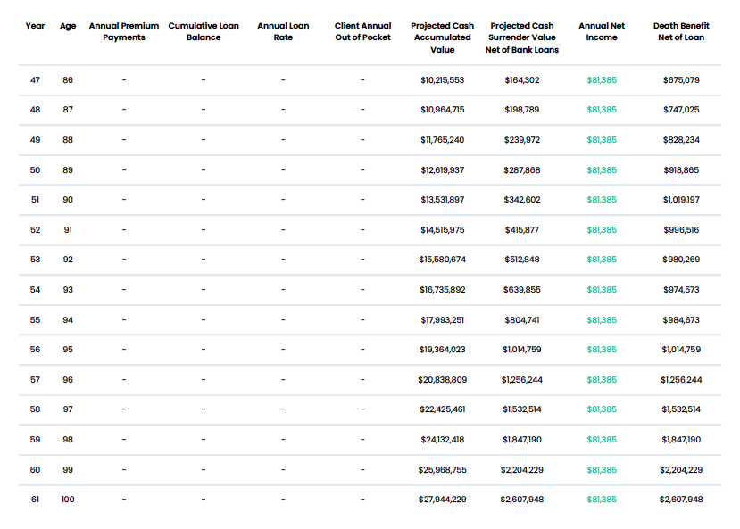
案例研究 01
13 / 22
Notes:
现在让我们来看看自行出资与使用 Stream 融资的对比。

Slide 14


案例分析 02
准备退出的企业主
Stream成果
客户简介
灵活还款，传承最大化
暖通空调企业主
年龄
通过企业推出收益偿还贷款
43 岁
银行贷款可通过未来企业出售所得偿还——亦可使用保单现金价值偿还。
时间跨度
计划在 10 年内退出企业
为子女提供税务优惠的传承
身故赔偿金免税传给家人
目标
为自己和子女最大化未来利益
优先事项
指数增长，零市场亏损
尽可能多地将资产免税传给家人
保单现金价值随市场增长，但可免受市场下行影响。
14 / 22
Notes:
多年来，人寿保险一直只被视为身故赔偿，没有生前利益。我们扭转了这一观念。保险不再只是负债，如今它已成为一项资产。
在过去两年里，我们集思广益，帮助解决无法高效储蓄以获得免税退休收入的问题，并提出了我们的策略——Stream 保障计划。
我们的方案采用了一款指数型万能寿险产品，部分资金由银行提供，我们将其打包组合成 Stream。下面就让我们来聊一聊……

Slide 15
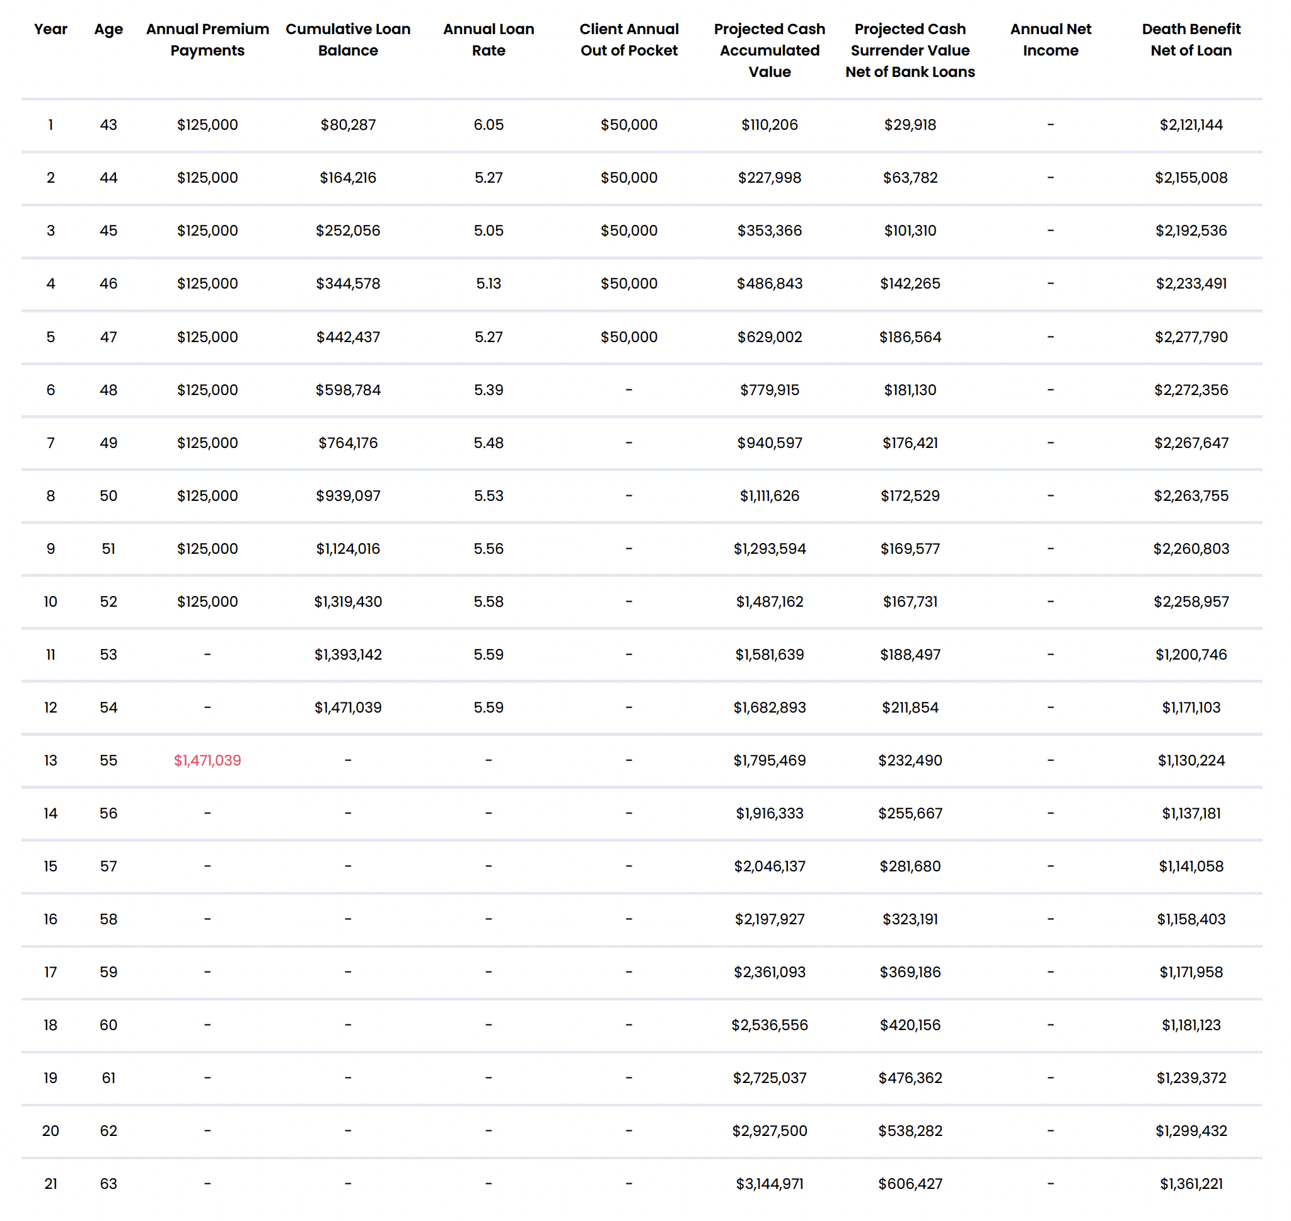
案例研究 02 - 为何选择 Stream？
15 / 22
Notes:
多年来，人寿保险一直只被视为身故赔偿，没有生前利益。我们扭转了这一观念。保险不再只是负债，如今它已成为一项资产。
在过去两年里，我们集思广益，帮助解决无法高效储蓄以获得免税退休收入的问题，并提出了我们的策略——Stream 保障计划。
我们的方案采用了一款指数型万能寿险产品，部分资金由银行提供，我们将其打包组合成 Stream。下面就让我们来聊一聊……

Slide 16
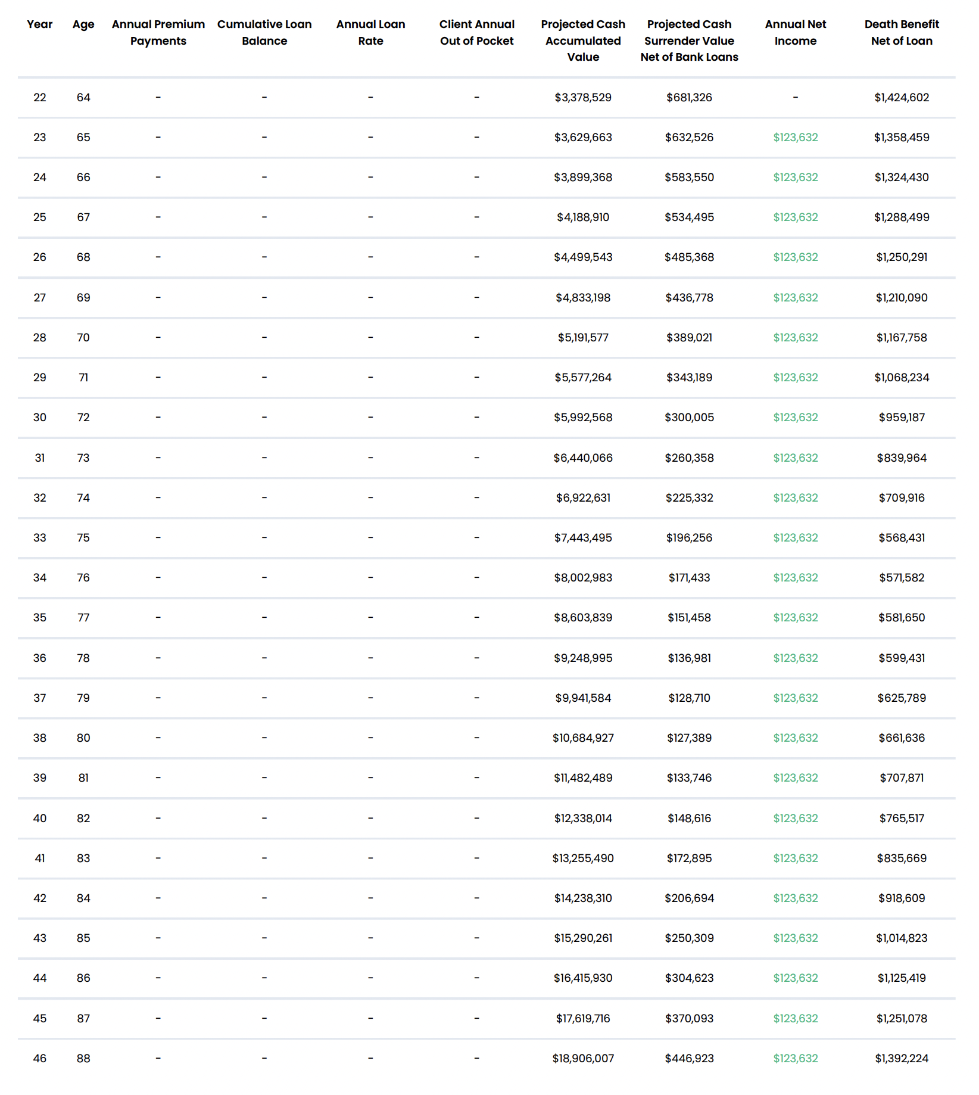
案例研究 02 - 为何选择 Stream？
16 / 22
Notes:
多年来，人寿保险一直只被视为身故赔偿，没有生前利益。我们扭转了这一观念。保险不再只是负债，如今它已成为一项资产。
在过去两年里，我们集思广益，帮助解决无法高效储蓄以获得免税退休收入的问题，并提出了我们的策略——Stream 保障计划。
我们的方案采用了一款指数型万能寿险产品，部分资金由银行提供，我们将其打包组合成 Stream。下面就让我们来聊一聊……

Slide 17
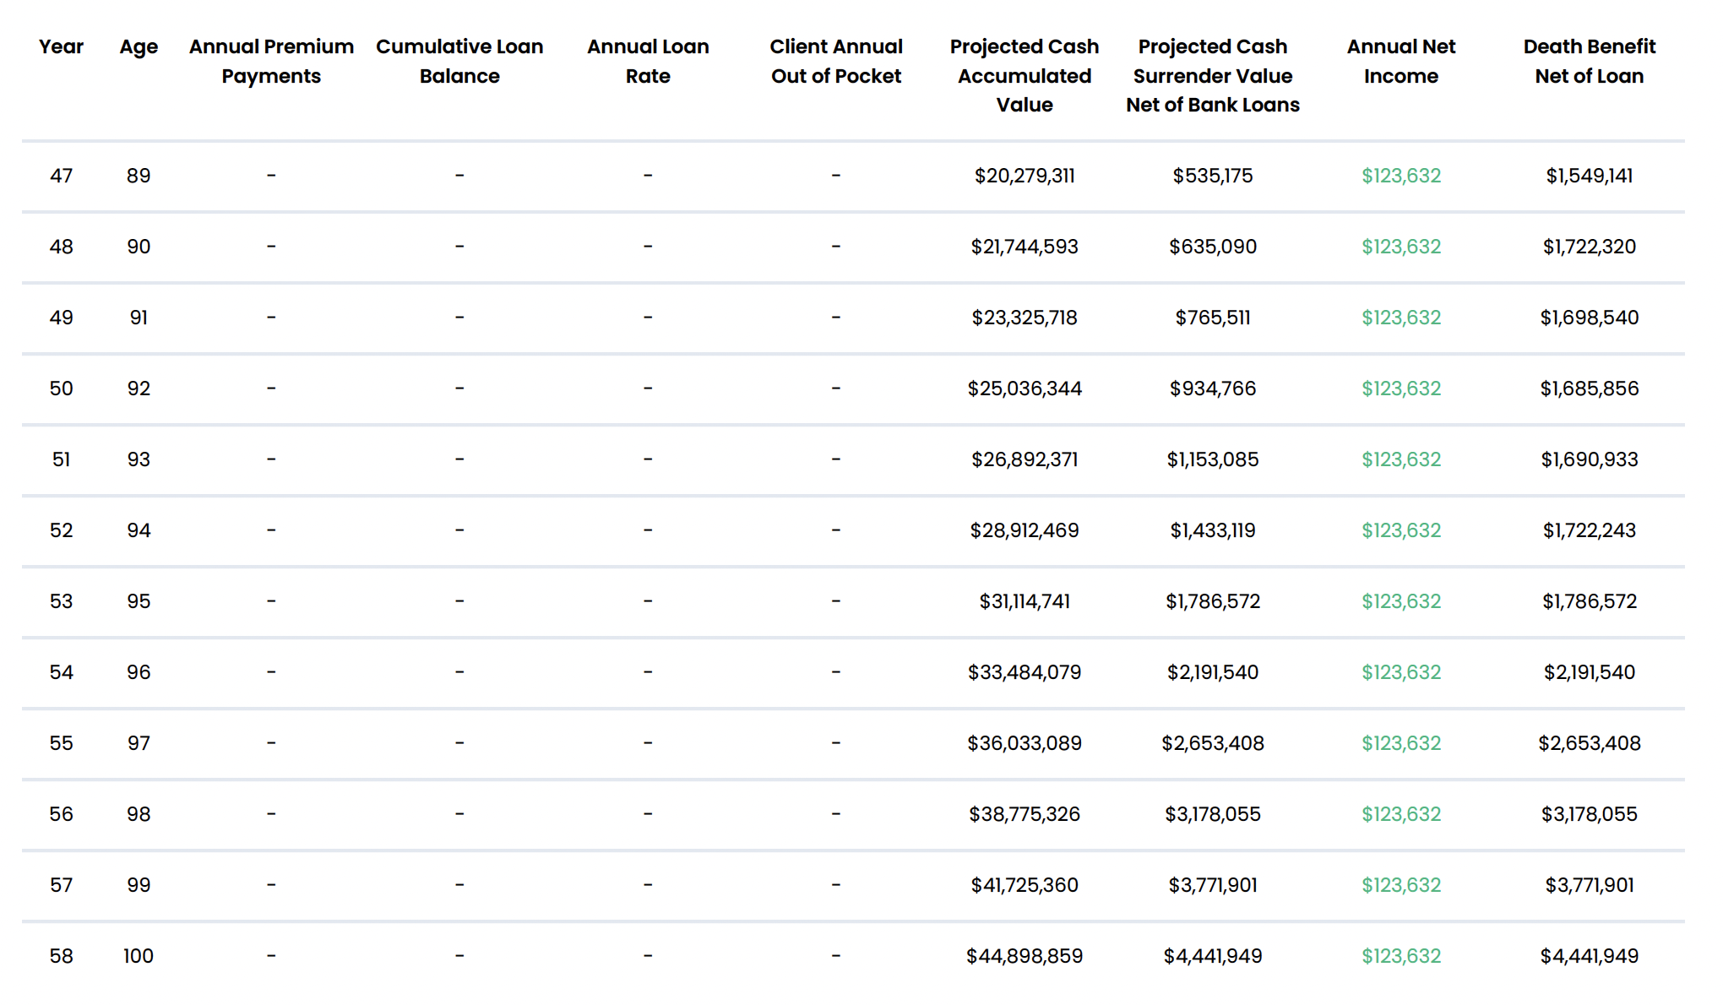
案例研究 02 - 为何选择 Stream？
17 / 22
Notes:
现在让我们来看看自行出资与使用 Stream 融资的对比。

Slide 18
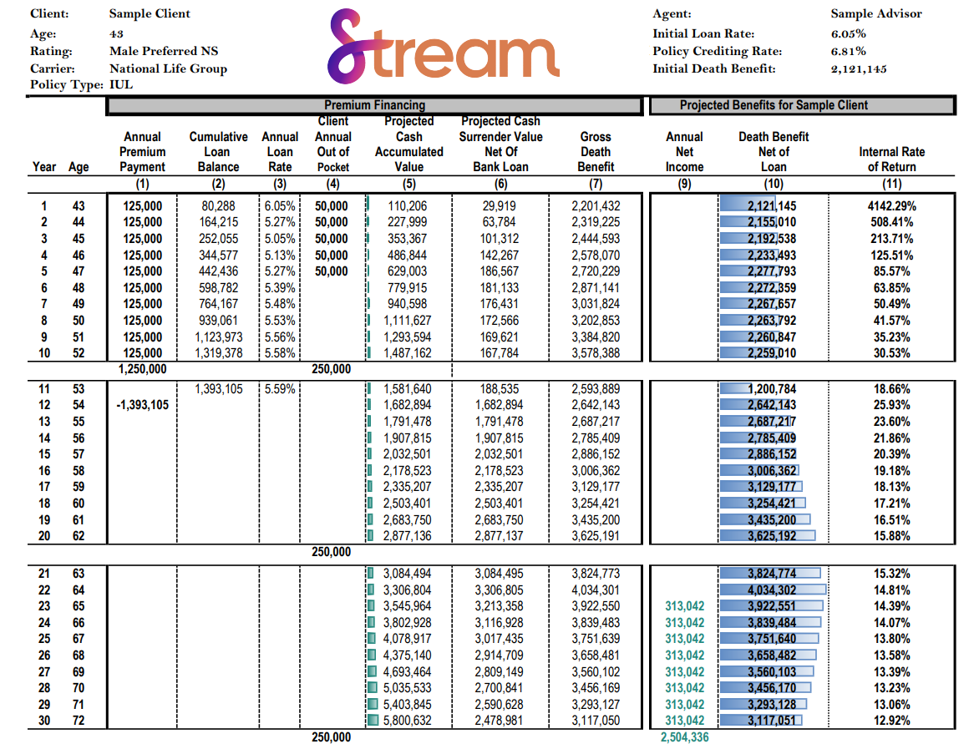
案例研究 02 - 用外部资金偿还贷款
18 / 22
Notes:
多年来，人寿保险一直只被视为身故赔偿，没有生前利益。我们扭转了这一观念。保险不再只是负债，如今它已成为一项资产。
在过去两年里，我们集思广益，帮助解决无法高效储蓄以获得免税退休收入的问题，并提出了我们的策略——Stream 保障计划。
我们的方案采用了一款指数型万能寿险产品，部分资金由银行提供，我们将其打包组合成 Stream。下面就让我们来聊一聊……

Slide 19
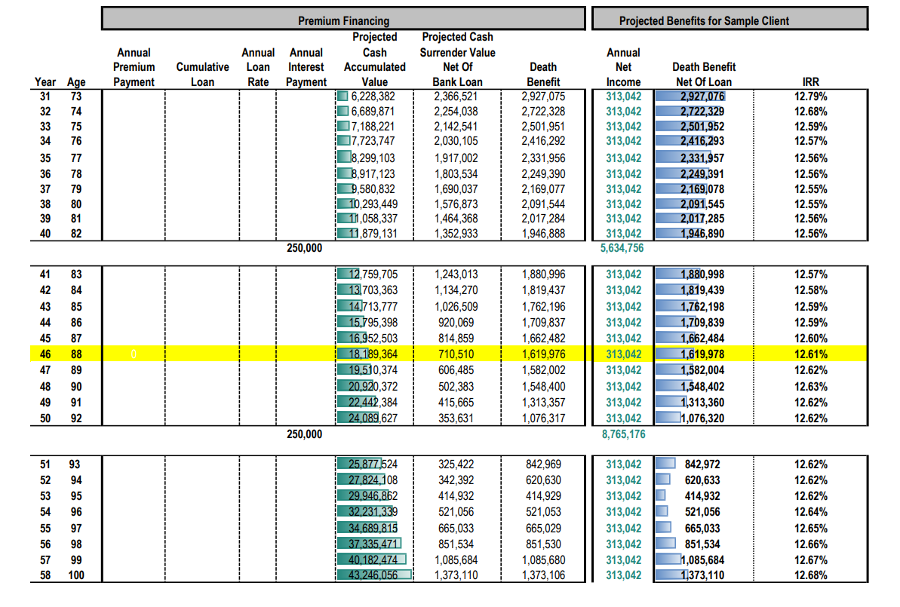
案例研究 02 - 用外部资金偿还贷款
19 / 22
Notes:
多年来，人寿保险一直只被视为身故赔偿，没有生前利益。我们扭转了这一观念。保险不再只是负债，如今它已成为一项资产。
在过去两年里，我们集思广益，帮助解决无法高效储蓄以获得免税退休收入的问题，并提出了我们的策略——Stream 保障计划。
我们的方案采用了一款指数型万能寿险产品，部分资金由银行提供，我们将其打包组合成 Stream。下面就让我们来聊一聊……

Slide 20
后续步骤
如何获取您的第一份报价
完成首个 Stream 案例仅需四部——多数代理人即可在一小时内全部完成。
01
02
03
04
访问我们的网站
完成培训
进入Streamline
代理人门户
创建定制报价
在 thestreamplan.com 创建代理人账户，全程不到两份种
简短的在线自主认证课程。
您用于报价与申请的门户
数秒生成计划书，并可同步提交保单申请
20 / 22
Notes:
多年来，人寿保险一直只被视为身故赔偿，没有生前利益。我们扭转了这一观念。保险不再只是负债，如今它已成为一项资产。
在过去两年里，我们集思广益，帮助解决无法高效储蓄以获得免税退休收入的问题，并提出了我们的策略——Stream 保障计划。
我们的方案采用了一款指数型万能寿险产品，部分资金由银行提供，我们将其打包组合成 Stream。下面就让我们来聊一聊……

Slide 21

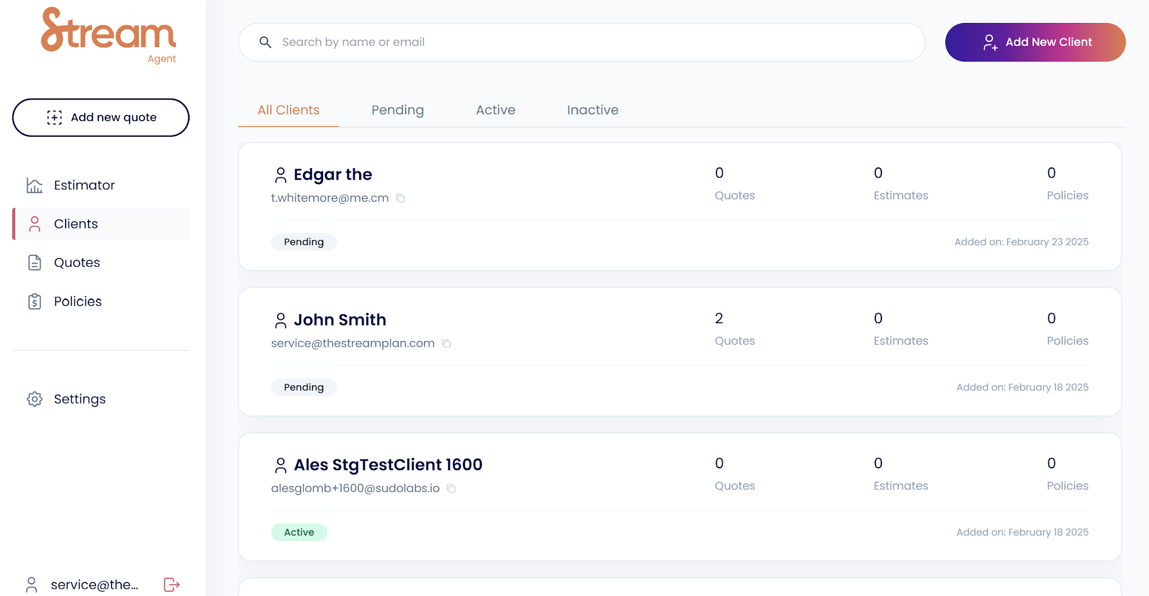
致代理人
Streamline门户
www.thestreamplan.com/advisor-hub
您的首选仪表板
代理人培训
几分钟完成自助认证
即时生成报价
数秒内生成计划书
在线申请
端到端完成申请
追踪业务管道
一站式管理所有案件
21 / 22
Notes:
既然我们已经介绍了产品以及如何将其与杠杆相结合，那么就来谈谈两者如何在 Stream 计划中协同运作。
-Stream 作为借款方和担保人。
-客户需缴纳 5 年的出资。从第 6 年起，银行将全额支付最后 5 笔款项。
-我们将客户组合成一个批次，以获得优惠的贷款利率并为他们提供融资。
-客户无需提供个人担保，无需抵押品，客户也没有任何承诺义务。

Slide 22

感谢大家的聆听
准备好开始了吗？请告诉我们您的一项！
Notes:
二维码链接到意向表——请告诉我们您感兴趣！

